Slide 1
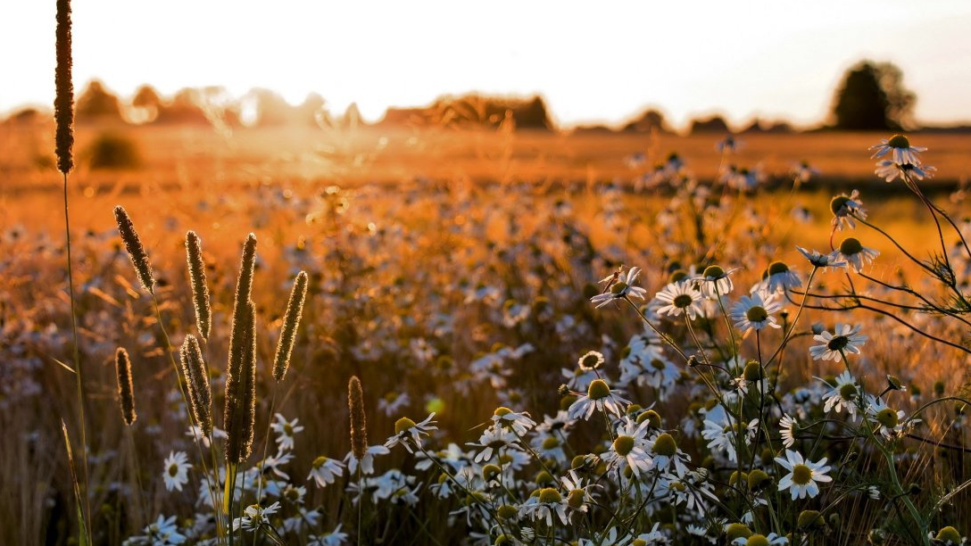
Итоговая презентация мероприятий за июнь
Муниципальное дошкольное образовательное бюджетное учреждение «Муринский детский сад комбинированного вида № 3» (МДОБУ «Муринский ДСКВ № 3»)
Ленинградская обл.
Всеволожский район
г. Мурино
2023 год

Slide 2
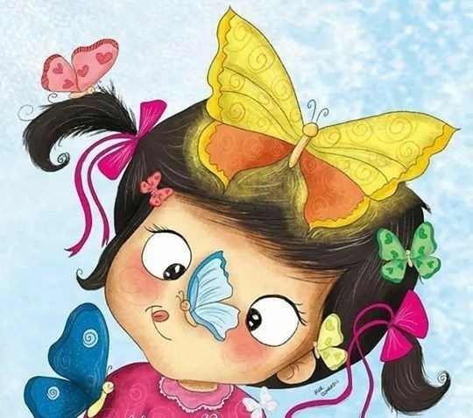
1 июня -
Международный день защиты детей
В этот праздник, во многих городах мира, разнообразные мероприятия,
главными действующими лицами которых становятся – Дети!
Выставки детских рисунков, выступления детских творческих коллективов,
спортивные соревнования, конкурсы с призами - на таких мероприятиях всем
детям обычно раздают яркие воздушные шарики и подарки, мыльные пузыри!
Другими словами, делают все возможное, чтобы порадовать детей!

Slide 3
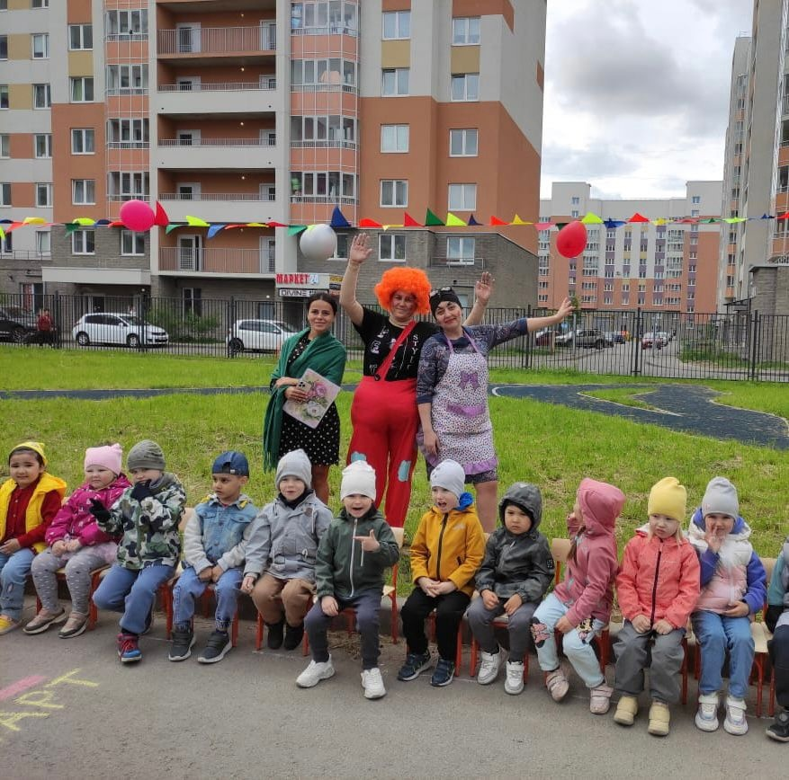
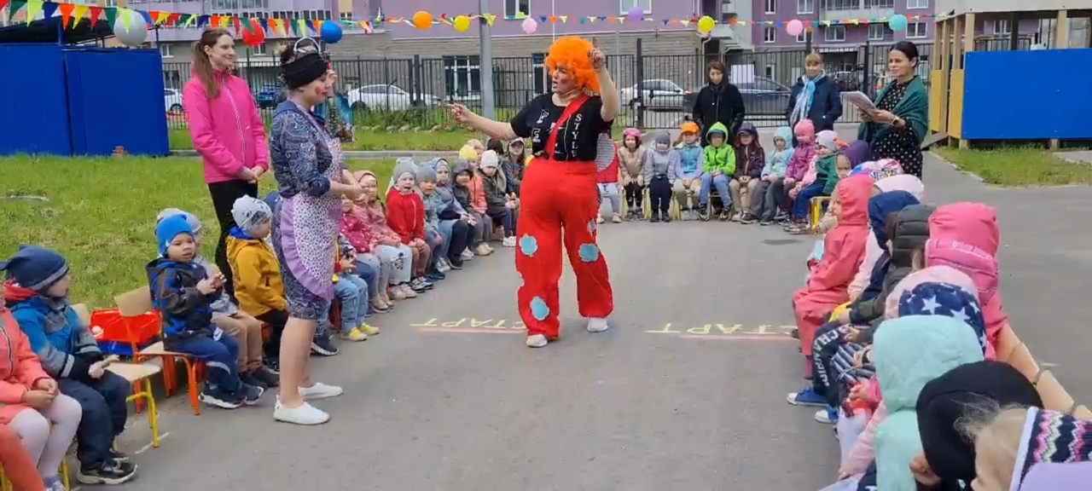
В прекрасный и долгожданный детьми праздник в наш детский сад
пришли поздравить детей с праздником замечательные герои -
Карлсон и Фрекен Бок
Они играли с детьми в подвижные игры,
пели песни, читали стихотворения, отгадывали загадки и получали подарки!
Группы: «Фантазеры», «Знайки», «Затейники»,«Непоседы», «Почемучки».

Slide 4
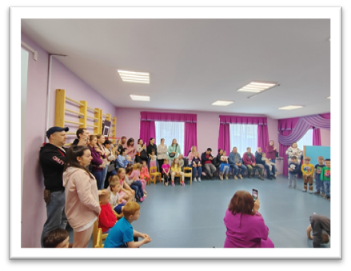
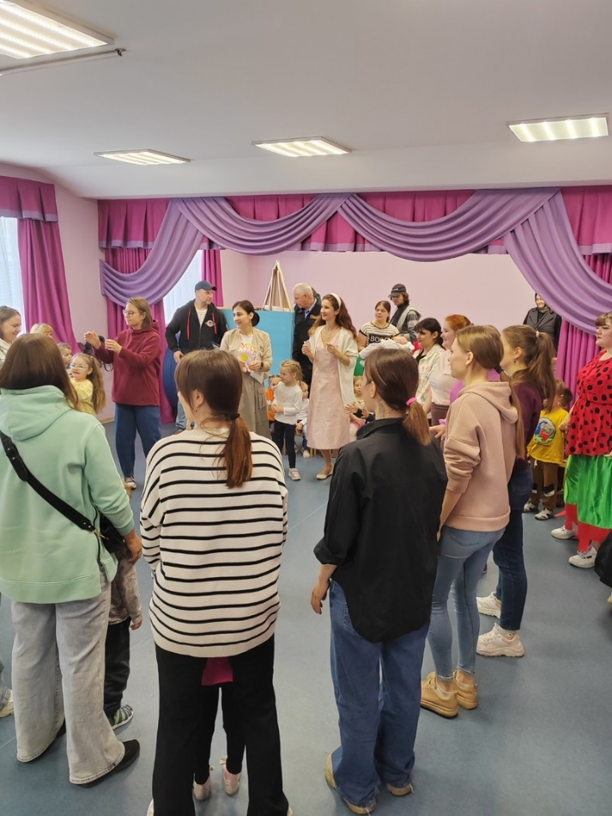
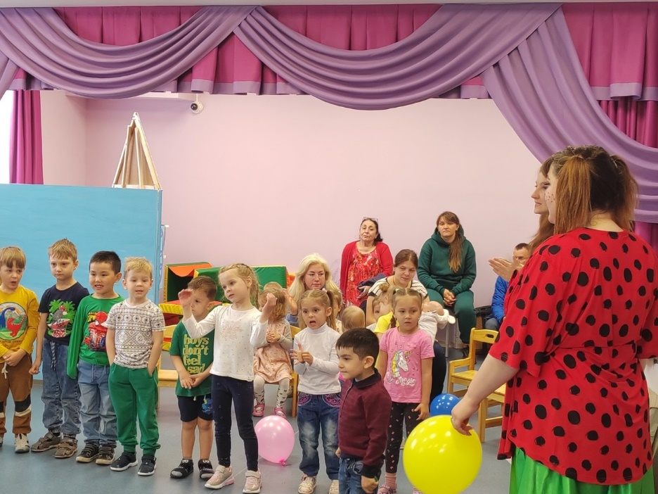
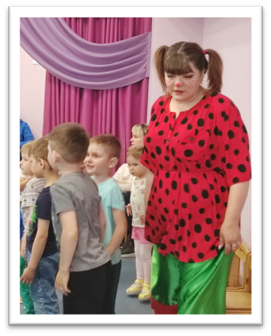
﻿﻿Пусть у каждого ребёнка будет детство.
Будет дом, счастливая семья.
И оставьте каждому в наследство
Клад заботы и внимания, не тая.
Пусть звучит почаще детский смех
Будет больше радостных затей.
Мы сегодня поздравляем всех
С Днём защиты дорогих детей!
Праздник «День защиты детей» в группах:
«Медвежата», «Ежата», «Лисята», «Бельчата», «Зайчата»

Slide 5
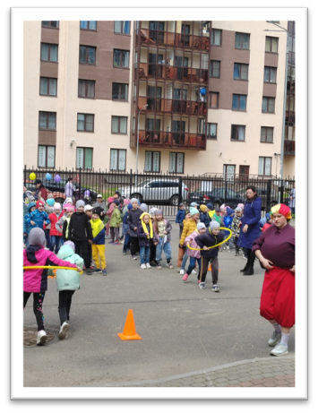
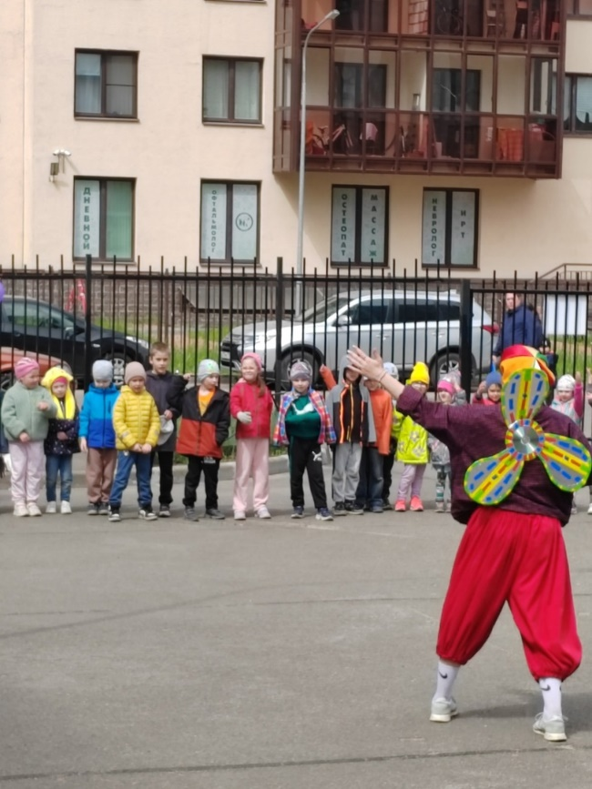
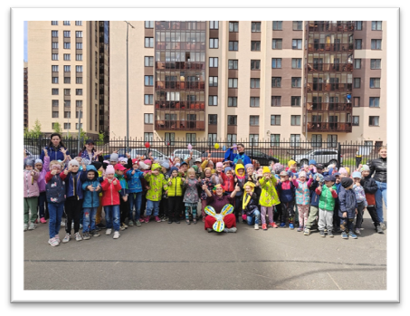
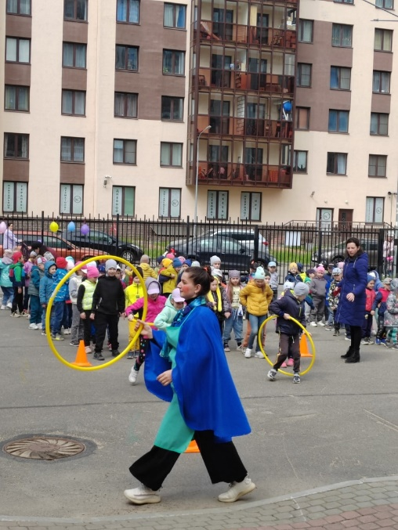
«День защиты детей»
в группах: «Цветочки», «Василёчки», «Грибочки»,
«Ягодки»

Slide 6
«Дети против терроризма!»
В день борьбы с терроризмом, в каждой группе нашего детского сада, были проведены беседы с детьми по данной теме.
Цель: формирование у детей дошкольного возраста основ противодействия терроризму, выполнения правил поведения, обеспечивающих сохранность их жизни и здоровья в современных условиях и алгоритма действий в чрезвычайных ситуациях.
В рамках мероприятия с детьми проводились беседы, чтобы сформировать
представление о мерах предосторожности и возможных последствиях их нарушения,
о способах защиты от террористов, пробуждение в детях интереса к навыкам безопасного стиля жизни.

Slide 7
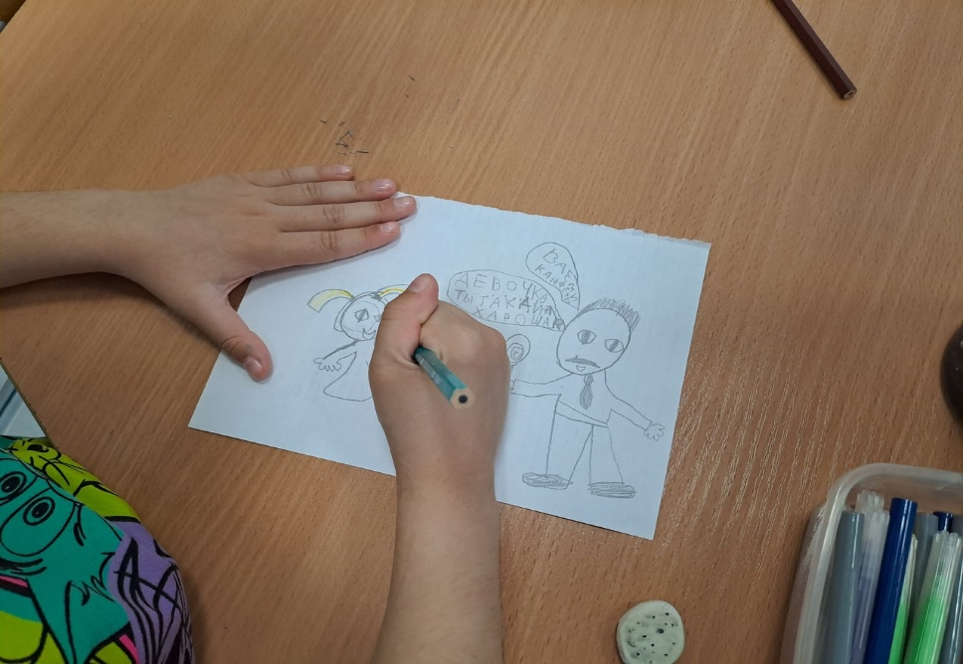
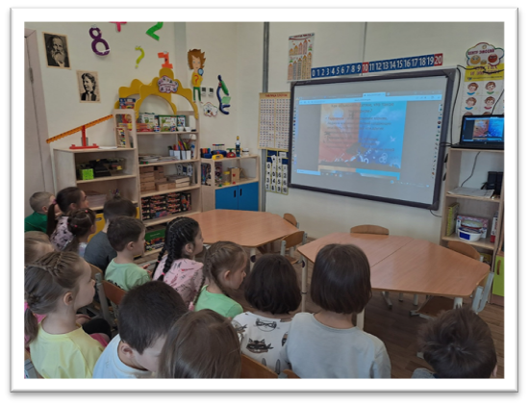
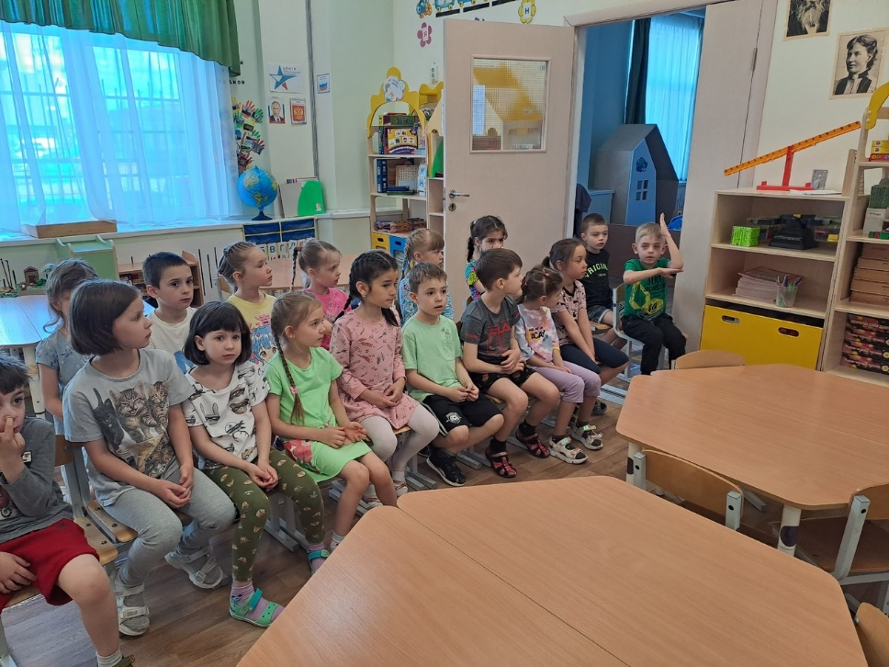
В группе «Грибочки»:
- посмотрели презентацию на тему:
«Нет Терроризму!»;
- с детьми провели беседу;
- нарисовали рисунки.

Slide 8
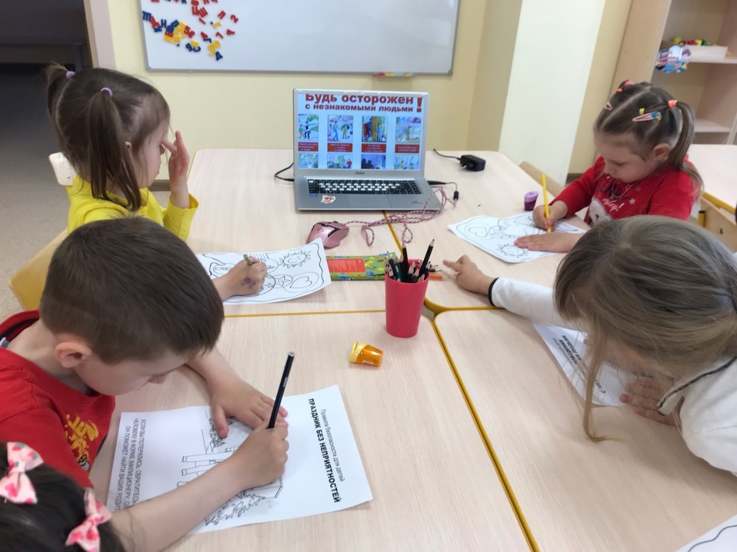
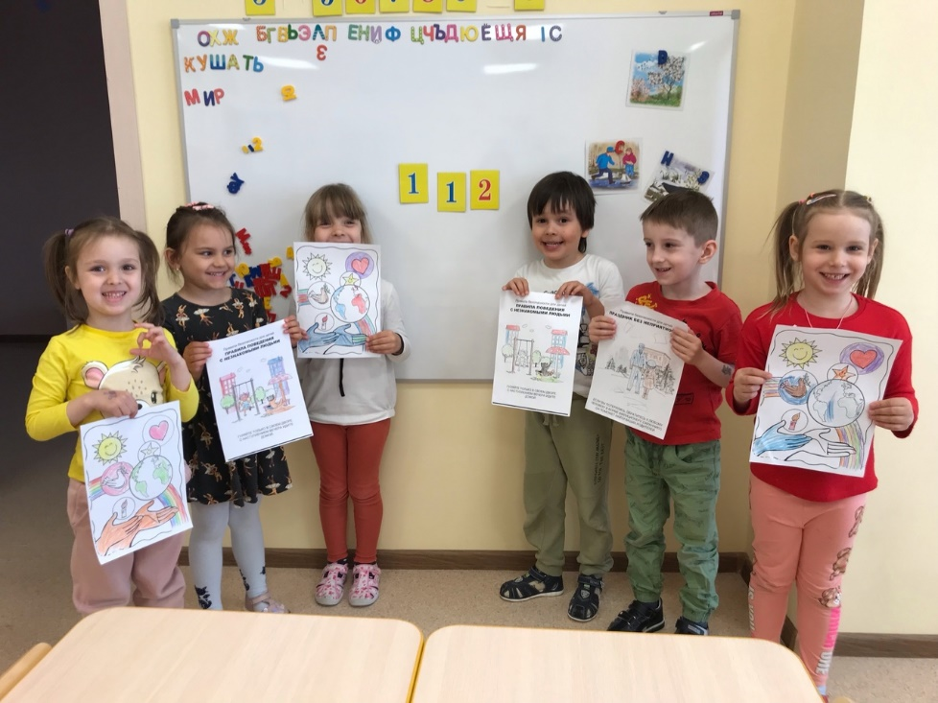
В группе «Затейники»
Провели беседу с детьми об основных правилах личной безопасности, безопасном поведении на улице и в общественных местах.

Slide 9
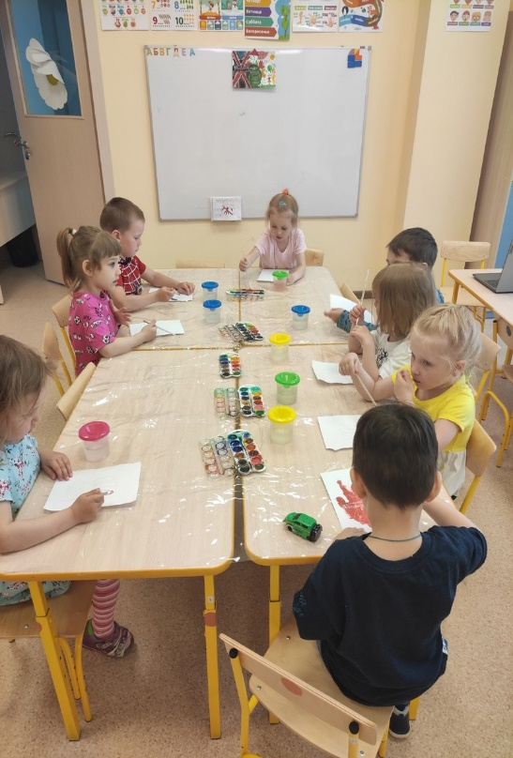
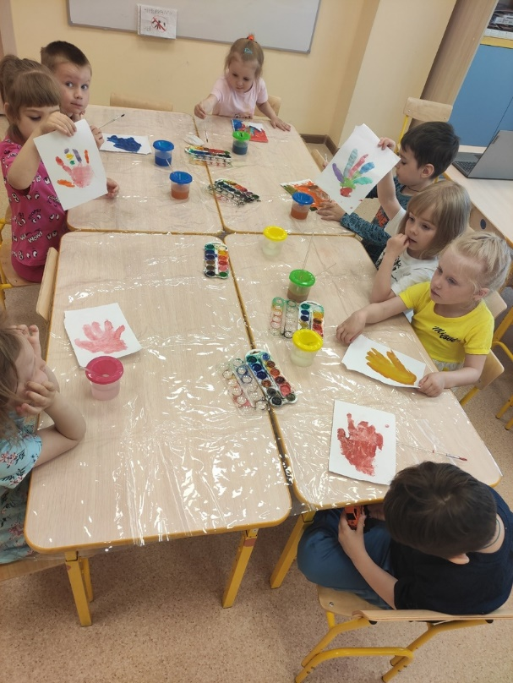
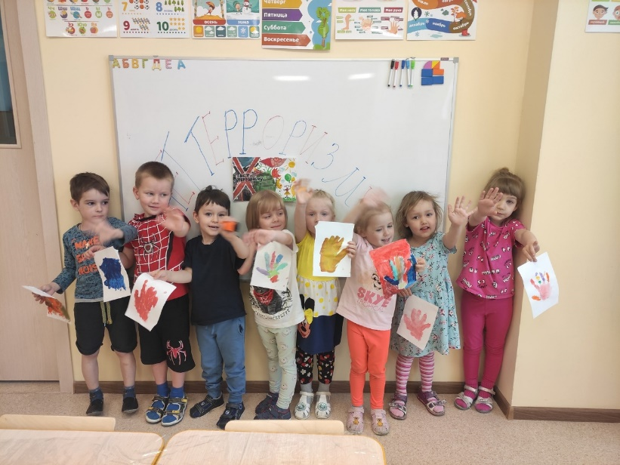
В группе «Жемчужинки»
В рамках мероприятия «Нет - терроризму!», детям объясняли серьезное значение последствий неправильных поступков, на примере сказочных героев, учили детей правилам безопасности, воспитывали у детей ответственность за свою безопасность, объясняя что соблюдения правил сохранит их жизнь и здоровье.

Slide 10
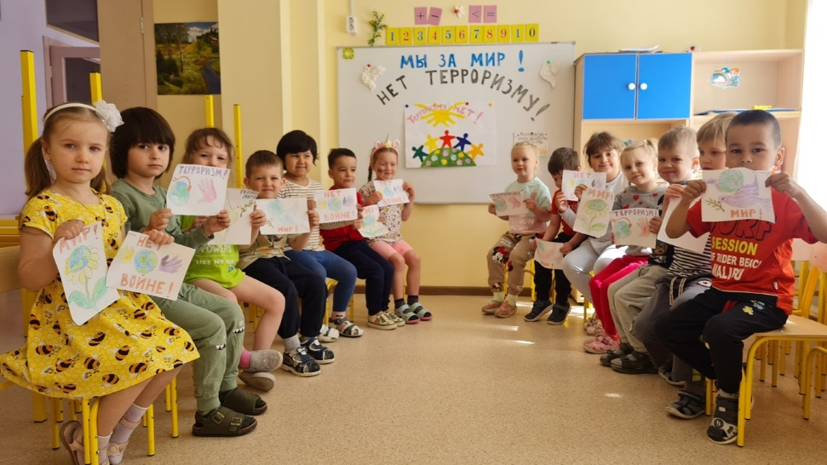
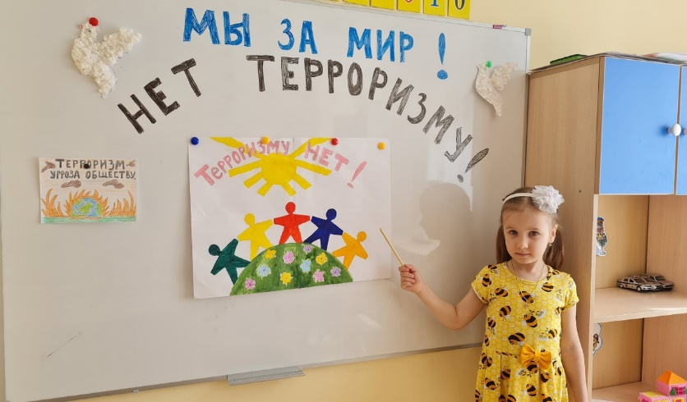
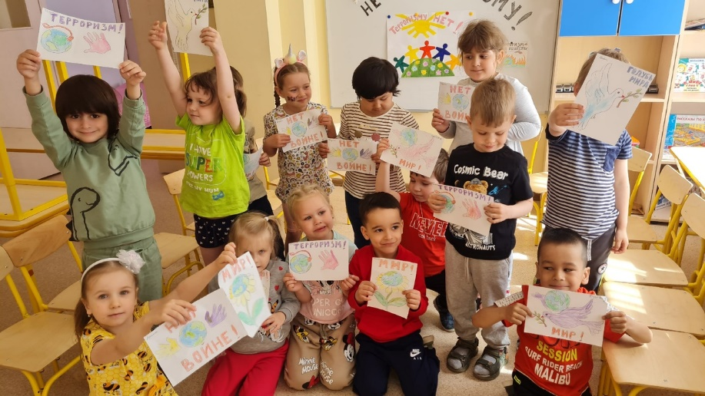
В группе «Знайки»
была проведена беседа по теме «Терроризму скажем: «Нет»!, дети рисовали, рассматривали иллюстрации, сюжеты роликов о терроризме, учувствовали в викторине, отгадывали загадки и читали сказку.

Slide 11
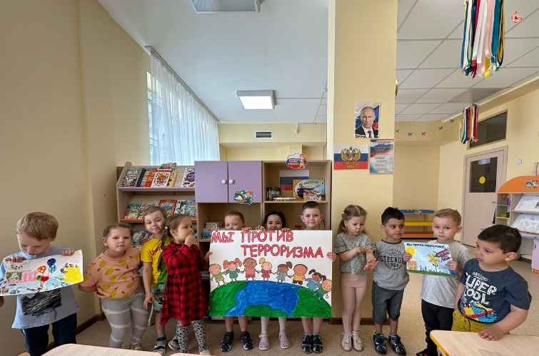
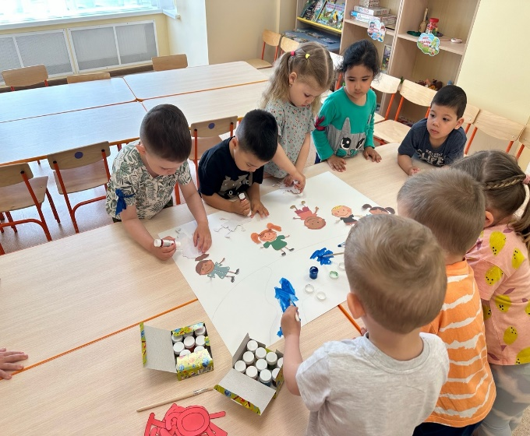
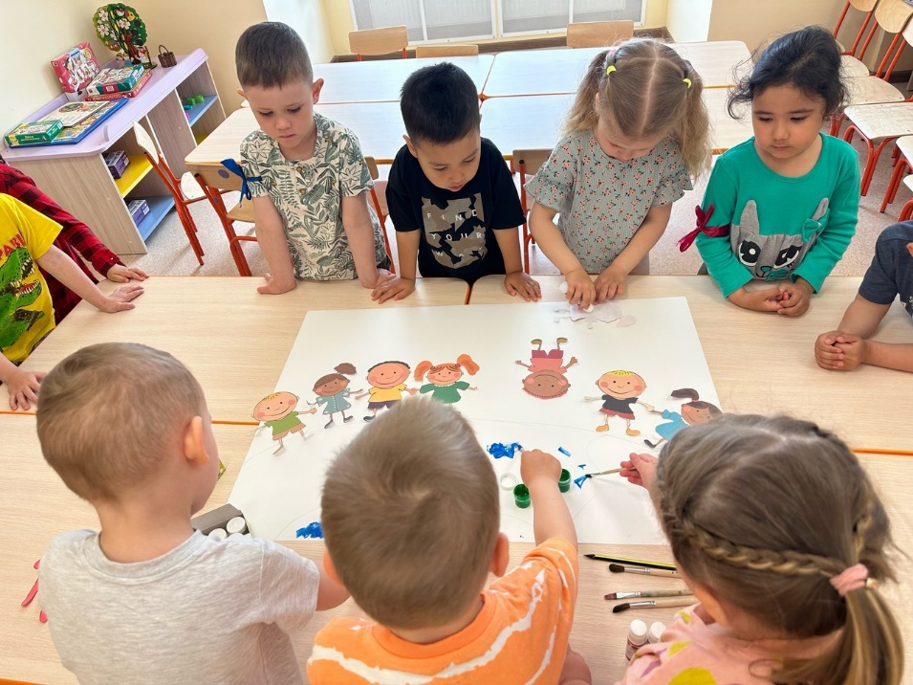
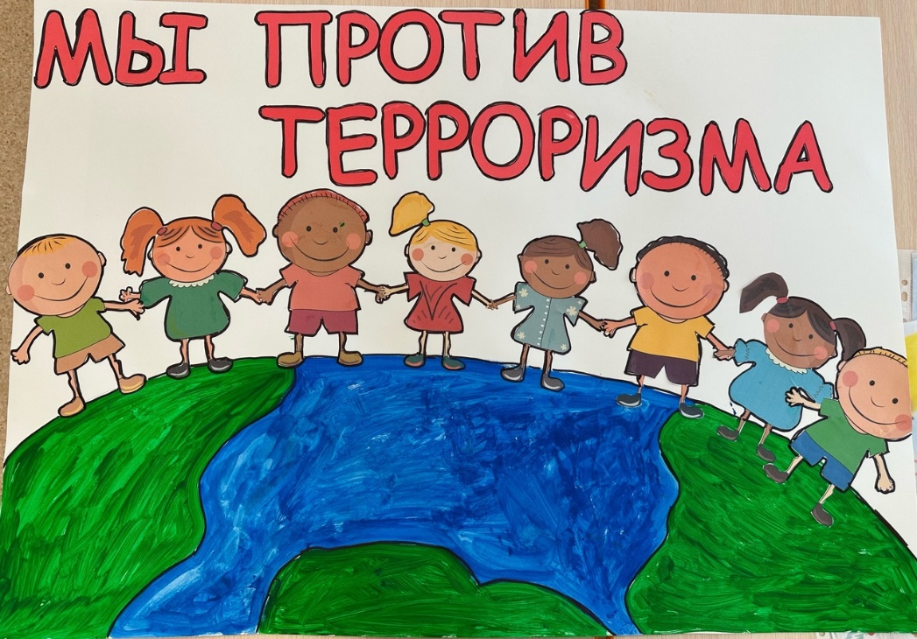
В группе «Непоседы»
проводилась беседа о терроризме. Дети активно принимали участие в обсуждении по данной теме и отвечали на вопросы, а также рисовали плакат «Мы против терроризма».

Slide 12
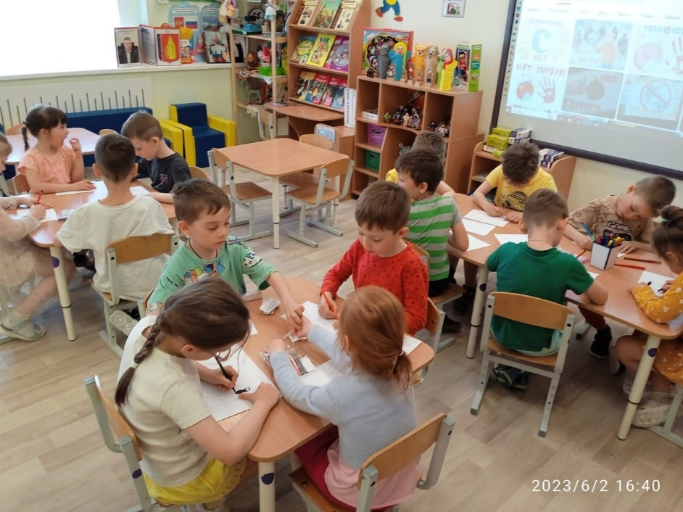
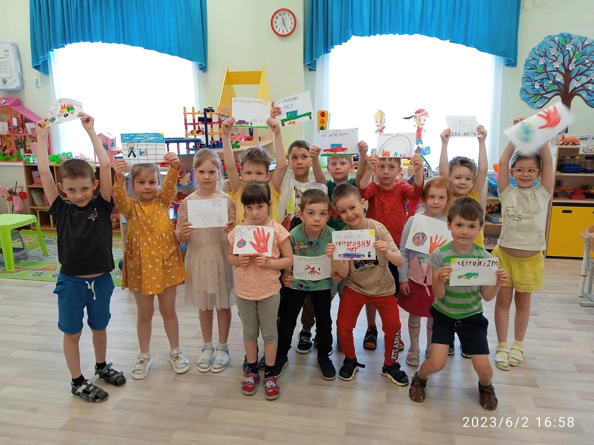
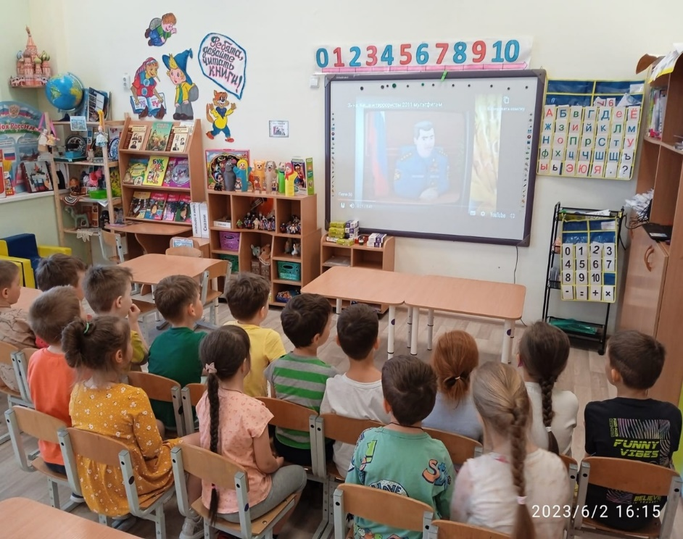
В группе «Цветочки», «Василёчки»
в рамках «Противодействия терроризму» прошла беседа на тему: «Мы против терроризма». Детям был показан познавательный видеоролик на соответствующую тематику. По итогам мероприятия, обучающиеся нарисовали мини-плакаты.

Slide 13
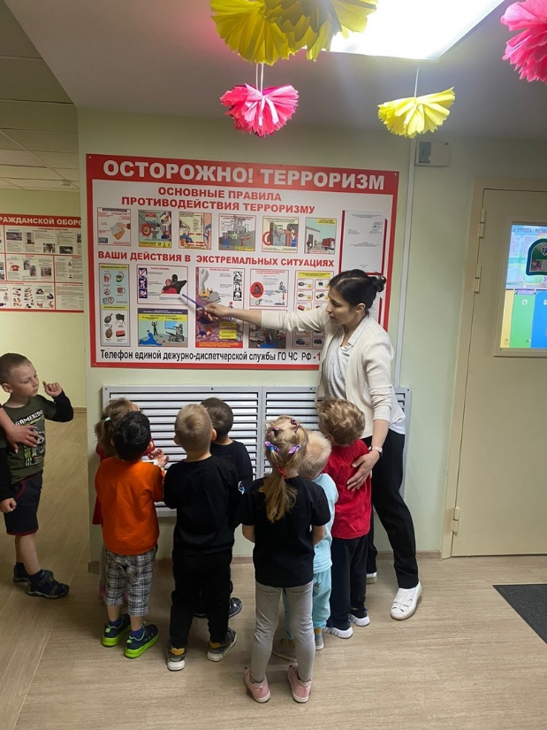
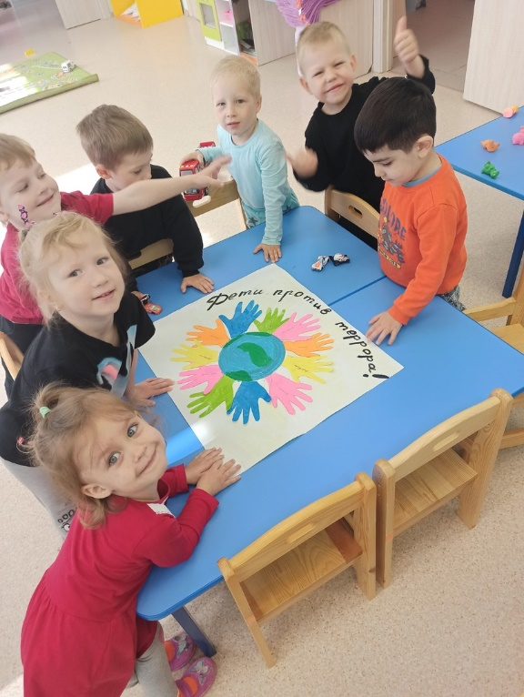
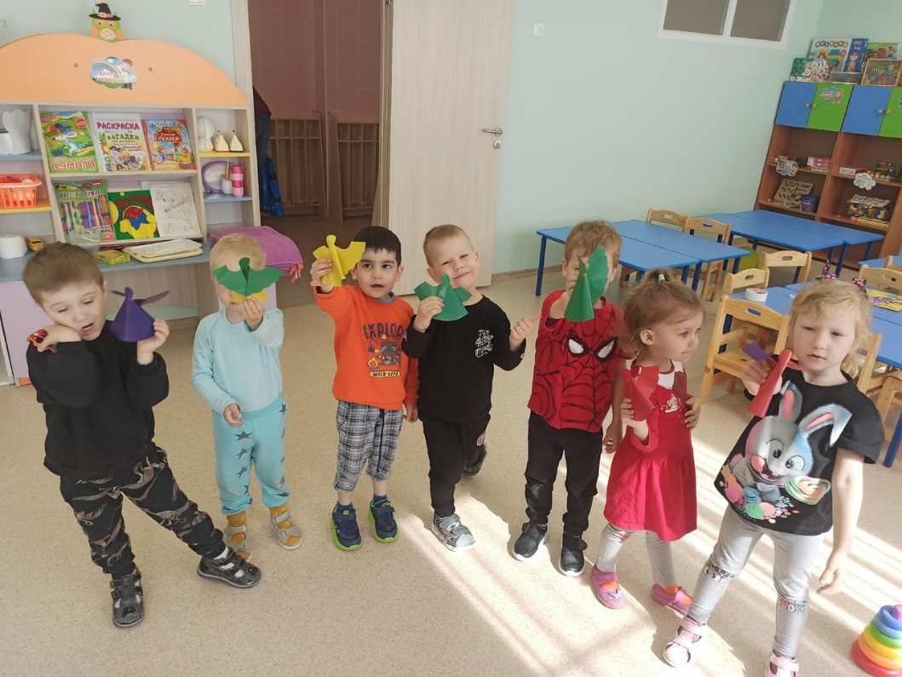
В группе «Бельчата»
была проведена беседа на тему: «Дети против террора!».
Перед нами стояли важные задачи:
сформировать у детей навыки правильного поведения при угрозе террора, обеспечивающих сохранность их здоровья и жизни;
закреплять правила безопасного поведения при контактах с незнакомыми людьми.

Slide 14
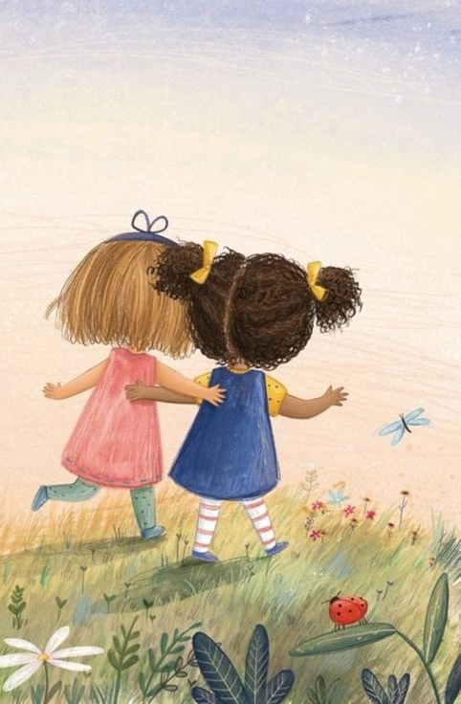
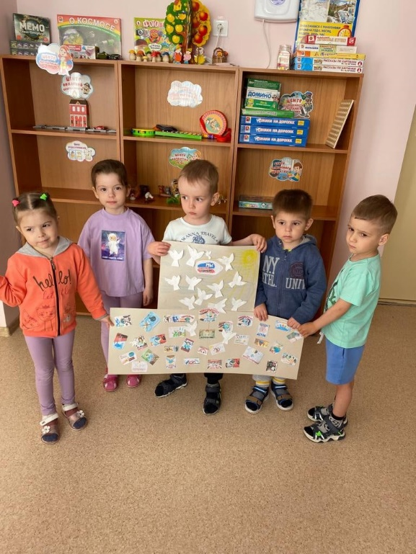
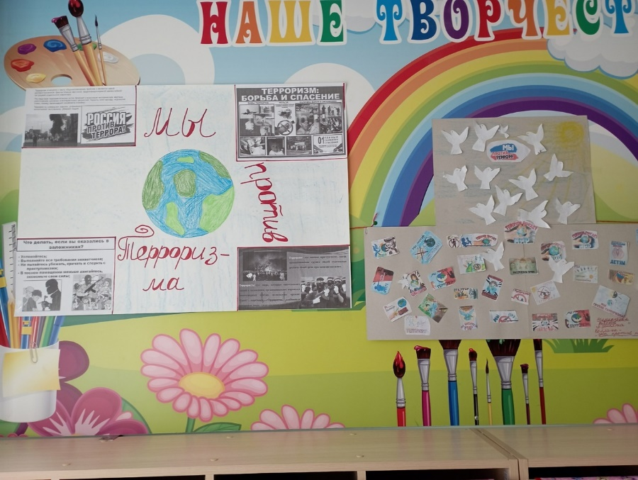
В группе «Лисята»
была проведена беседа на тему: «Что такое терроризм?» Перед группой стояли следующие задачи:
сформировать понимание того, кто является "своим«, "чужим«, "знакомым";
дать первоначальные представление о правилах чрезвычайных ситуациях;
объяснить детям понятия что такое «терроризм», «террорист».

Slide 15
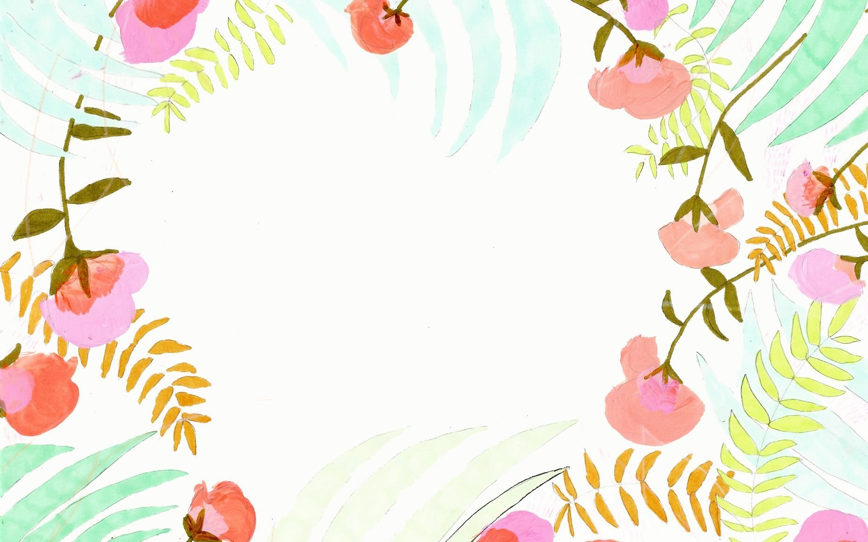
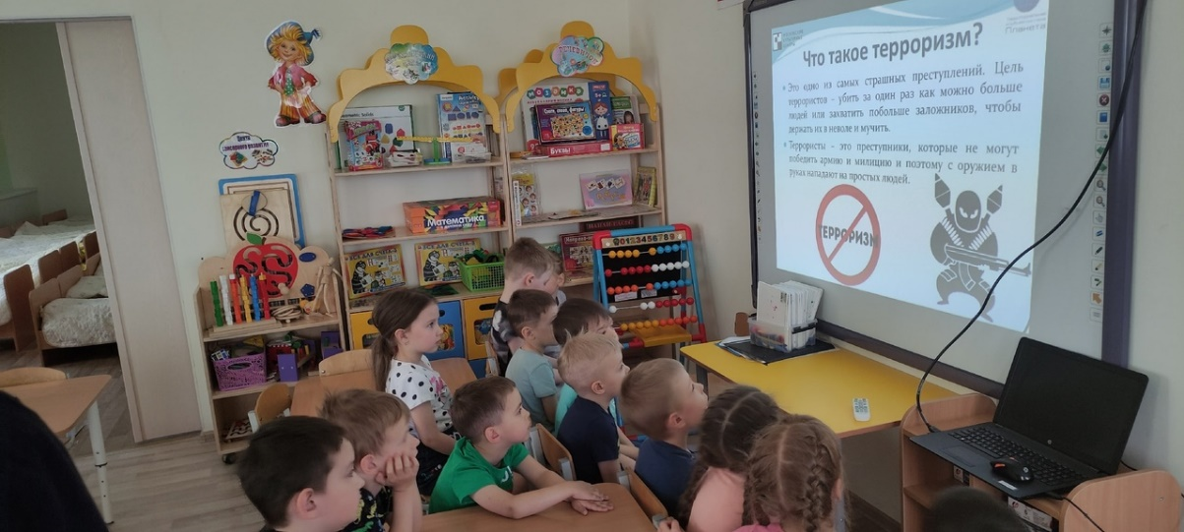
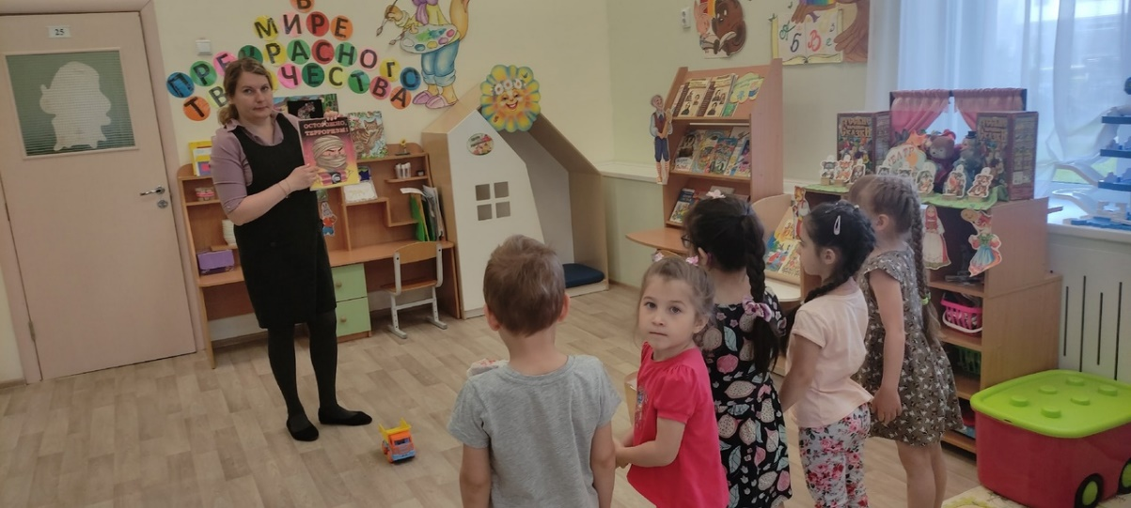
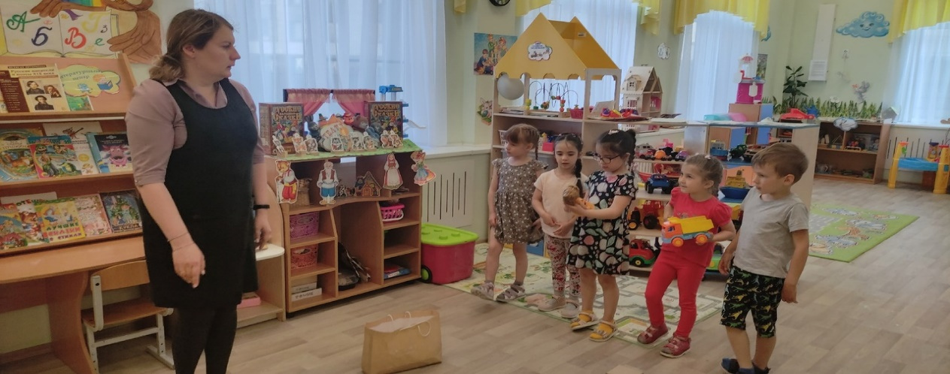
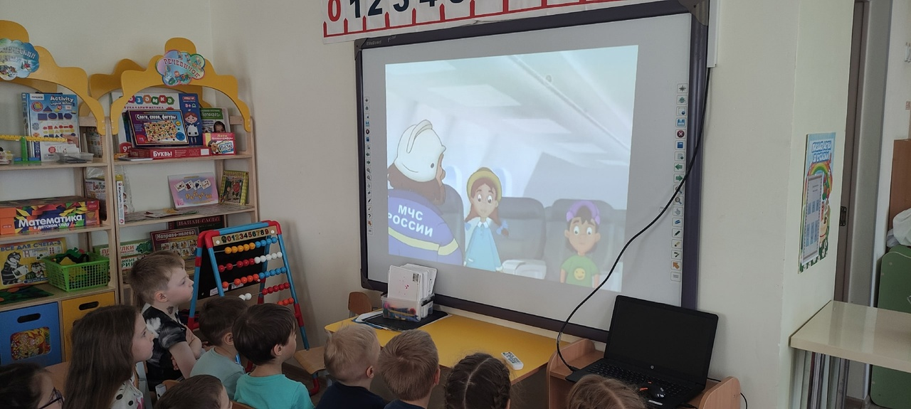
В группе «Ягодки»
прошла беседа на тему: «Нет - терроризму»!
Ребята посмотрели презентацию, обсудили, что такое «терроризм» и правила поведения во время террористического акта, поиграли в игру "Можно-нельзя".

Slide 16
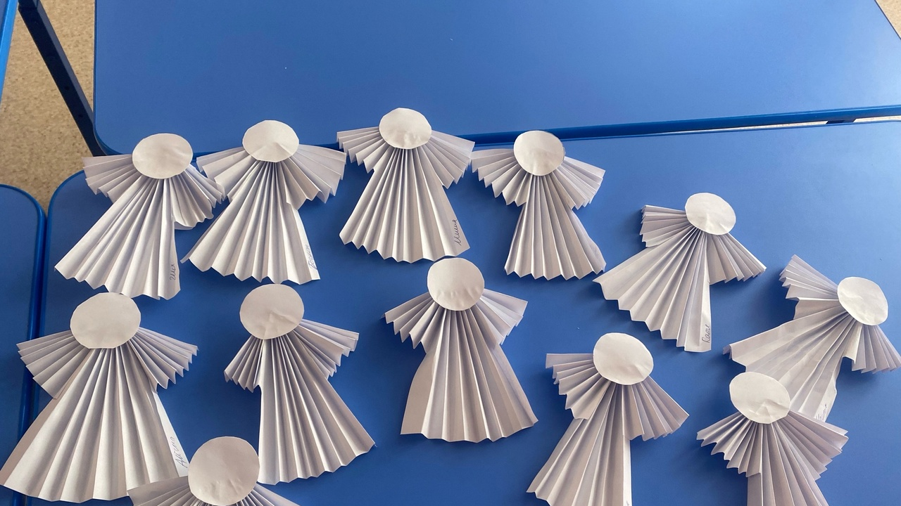
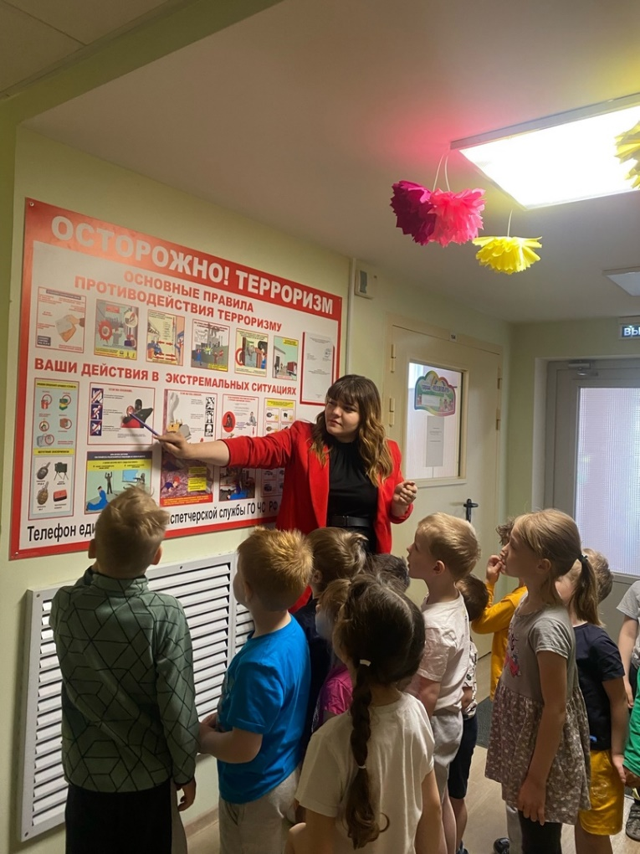
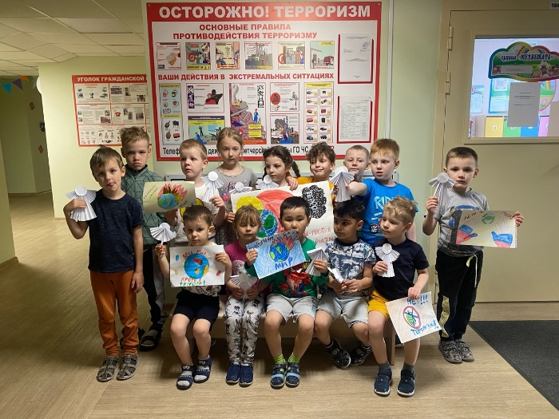
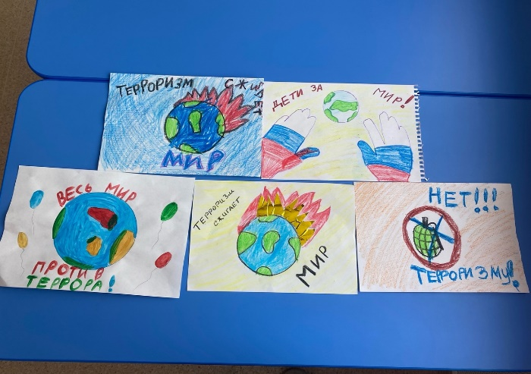
В группе «Ежата»
затронули самую важную тему на сегодняшний день - «Мы против терроризма».
Целью беседы являлось доведение до сознания детей важности соблюдения правил антитеррористической безопасности, умения проявлять осторожность и осмотрительность во время прогулки.

Slide 17
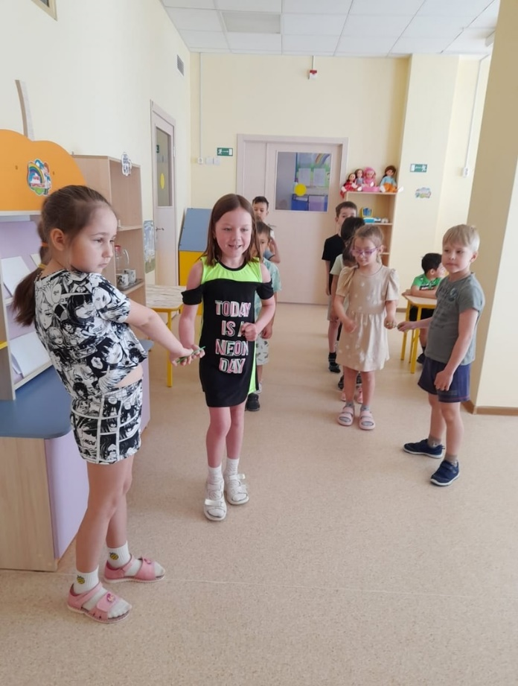
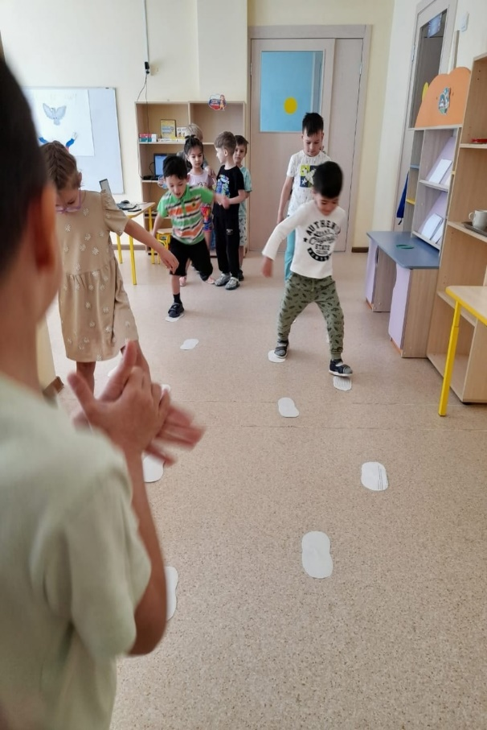
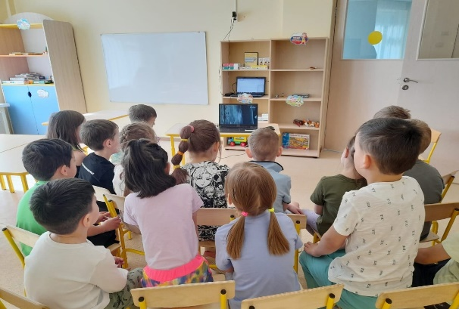
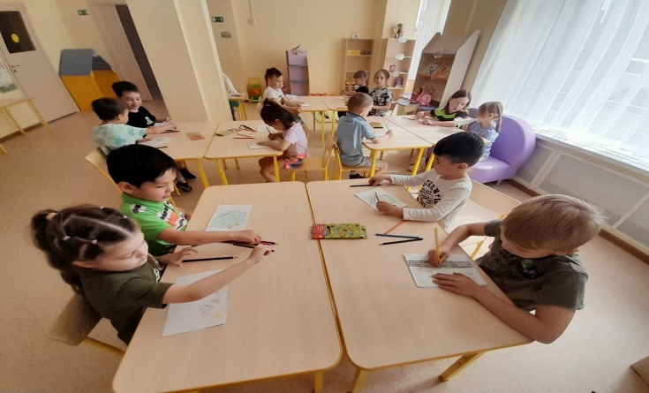
В группе «Морские звёздочки»
прошло мероприятие «Дети против терроризма».
Совместно с детьми обсуждались ситуации, которые могут привести к трагическим последствиям, способы защиты от них. Дети отметили, что важно быть сильным, добрым и отважным, чтобы защитить свой народ от террористов. Дети участвовали в играх: «Спасатели», «Саперы». Оформили стенд «Мы за мир!».

Slide 18
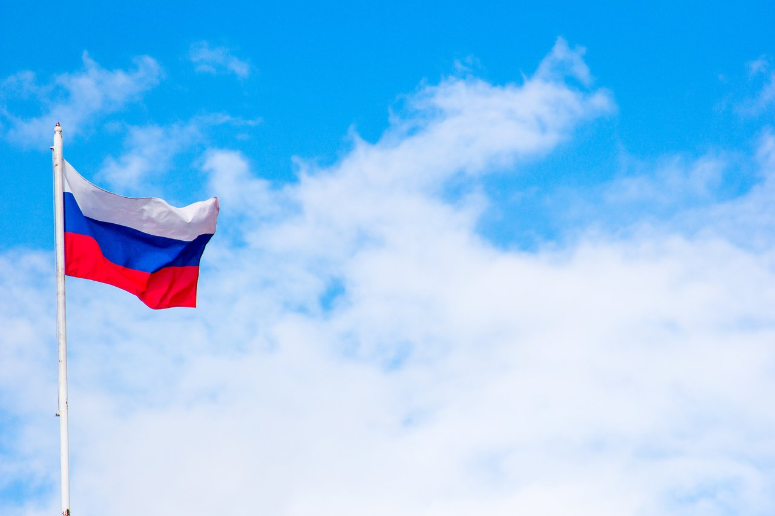
12 июня - День России!
Это праздник любви и уважения к Родине,
символ национального единства
В группах : «Фантазеры», «Знайки», «Затейники», «Непоседы», «Почемучки» прошли мероприятия, посвященные этому великому празднику. Дети слушали Гимн Российской Федерации, читали стихотворения, пели песню «У моей России», водили хоровод, участвовали в танце
«Россия - мы дети твои!» поучаствовали в квест - игре с героями Русских сказок. Дети выполняли задания от героев и тем самым получали подарки - цвета флага.
В финальном задании, из отдельных цветов — дети собрали флаг Российской Федерации.

Slide 20
В группах
«Ежата», «Медвежата», «Лисята» и «Бельчата»
Прошёл праздник посвящённый Дню России!
День страны, в которой мы живём, день нашей Родины!

Slide 21
Праздник «День России» в группах :
«Ягодки»
«Цветочки», «Василёчки»,
«Грибочки».

Slide 22
22 июня - День Памяти и скорби…
Вся страна вспоминает о самой страшной дате в истории нашей страны. По всей стране в 12:15 на одну минуту жизнь замирает.
Люди склоняют головы и вспоминают родных и близких, переживших самую кровопролитную войну 20 века.
Все дети нашего сада присоединились и почтили минутой молчания всех воинов, погибших в боях за нашу Родину, кто отдал жизнь за мирное небо над головой.
Светом скорби и памяти нашей,
В этот час, пусть в святой тишине,
Имена озаряются павших
В этой страшной священной войне.

Slide 24
День Дорожной грамотности
Вместе с героями- Вредителем, Незнайкой и
Инспектором ГИБДД дети искали ответы на вопросы:
- Сколько цветов на светофоре?
Как правильно переходить дорогу?
Что означают дорожные знаки?
Как нужно себя вести на дороге?

Slide 25
«День Дорожной грамотности»
в группах: «Фантазеры», «Знайки», «Затейники»,
«Непоседы», «Почемучки».

Slide 26
«День Дорожной грамотности»
в группах: «Медвежата», «Ежата», «Лисята», «Бельчата», «Зайчата».

Slide 27
Международный Олимпийский день
Ежегодно 23 июня во всем мире отмечается Международный Олимпийский день в память о возрождении олимпийского движения в его современном виде.
23 июня – День, когда мы вспоминаем историю возникновения Олимпийских игр, традиции и правила поведения во время спортивных соревнований.
Главная цель этого мероприятия — продвижение олимпийских ценностей и идеалов, популяризация олимпийского движения и спорта вообще, привлечение людей к регулярным занятиям физкультурой, спортом и к здоровому образу жизни.

Slide 28
В праздник «Олимпийских спортивных игр» дети нашего детского сада играли в спортивные игры
Группа «Бельчата»

Slide 29
День театрализованной сказки
В День театрализованной сказки юные артисты продемонстрировали свои артистические способности.
Театр творит чудеса:
веселит, обучает;
развивает творческие способности дошкольников;
способствует эмоциональному раскрытию;
развивает речь, ораторские способности детей;
придаёт уверенность в себе;
помогает приобрести навык публичных выступлений.

Slide 30
Сказка «Теремок»
в группах:
«Фантазеры», «Знайки», «Затейники»,
«Непоседы», «Почемучки».

Slide 31
Сказка «Репка»
в группах :
«Медвежата», «Ежата», «Лисята», «Бельчата», «Зайчата».

Slide 32
Сказка «Теремок»
в группах:
«Цветочки-Василёчки»
«Грибочки»
«Ягодки»

Slide 33
Спасибо за Внимание!

